Slide 1
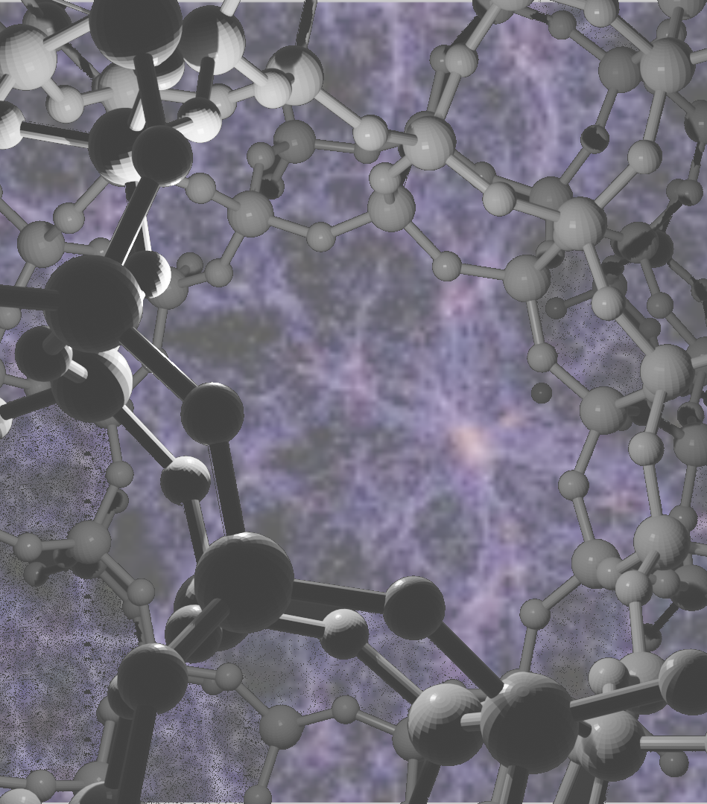

Faculteit Industriële Ingenieurswetenschappen
Tussentijdse Presentatie:
Wandelen door kristallen Blender als kristallografische visualisatietool
Door
Jarrit Boons
Promotoren:
prof. Christine E. A. Kirschhock lic. Ann Phillips

Slide 2
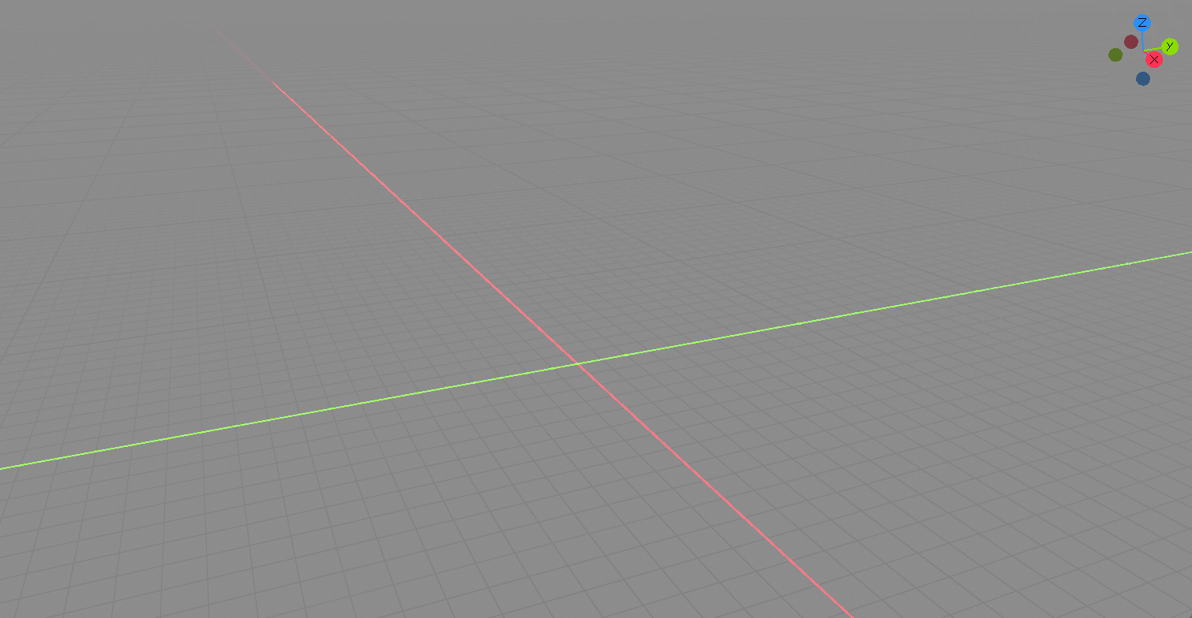
Overzicht
Situering
State of the art
Huidige stand van zaken
Toekomstvisie

Slide 3
Overzicht
Situering
State of the art
Huidige stand van zaken
Toekomstvisie

Slide 4
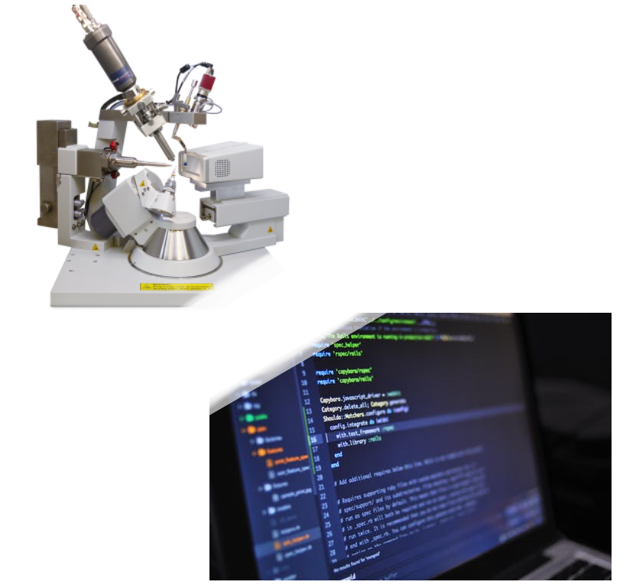
Een unie van twee disciplines
ik
Kristallografie
ICT

Slide 5
Meer vrijheid met Blender 3D
Huidige Software
Structuren
Bindingen
Blender
Interface
Informatie
VR mogelijkheden
Add-ons
…

Slide 6
Onderzoeksvragen
Hoofdvraag:
Is het mogelijk een interface te ontwerpen die in staat is kristalstructuren driedimensionaal te visualiseren in Blender?
Deelvragen:
Wat is de meest efficiente methode om een kristalstructuur om te zetten in verwerkbare data?
Wat is de beste manier om kristaldata te visualiseren in Blender?
(extra) Hoe ver kan Blender gepushed worden als 3D visualisatiesoftware voor kristallen?

Slide 7
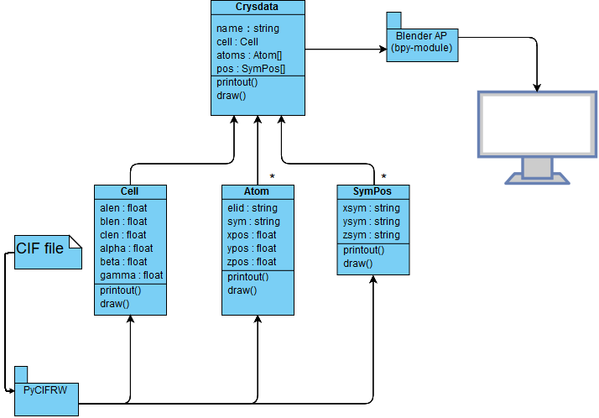
Aanpak

Slide 8
Overzicht
Situering
State of the art
Huidige stand van zaken
Toekomstvisie

Slide 9
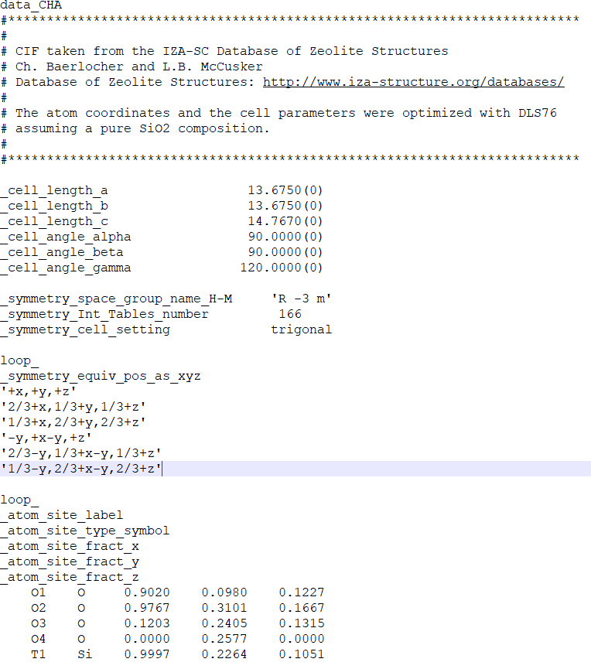

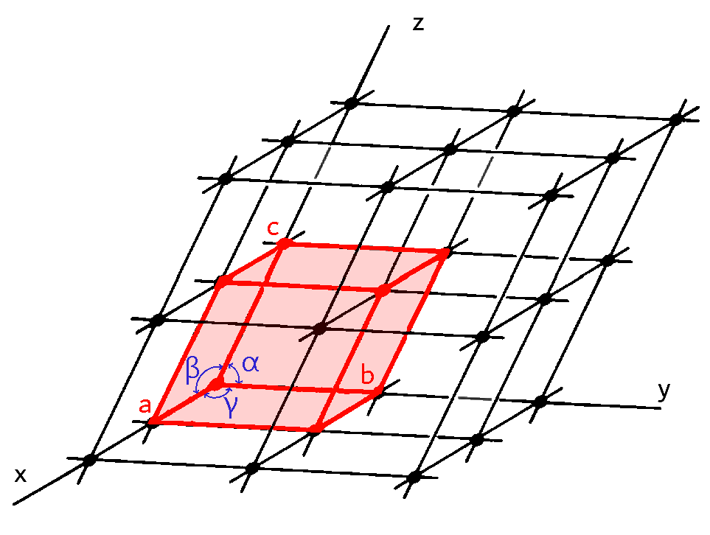
De wereld van kristallografie
Opbouw
Notatie
Etc.

Slide 10
Parsers: van tekst naar data
Python CIF Read/Write (PyCIFRW)
The Computational Crystallography Toolbox (cctbx)

Slide 11
Scripten in Blender (Blender API)
Open source
Python3
Verschillende modules en submodules → GROOT

Slide 12
Overzicht
Situering
State of the art
Huidige stand van zaken
Toekomstvisie

Slide 13

“So far, so good”

Slide 14
Overzicht
Situering
State of the art
Huidige stand van zaken
Toekomstvisie

Slide 15
TO DO

Slide 16
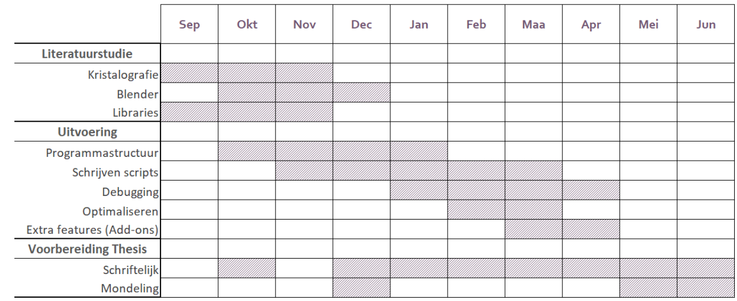
Planning

Slide 17
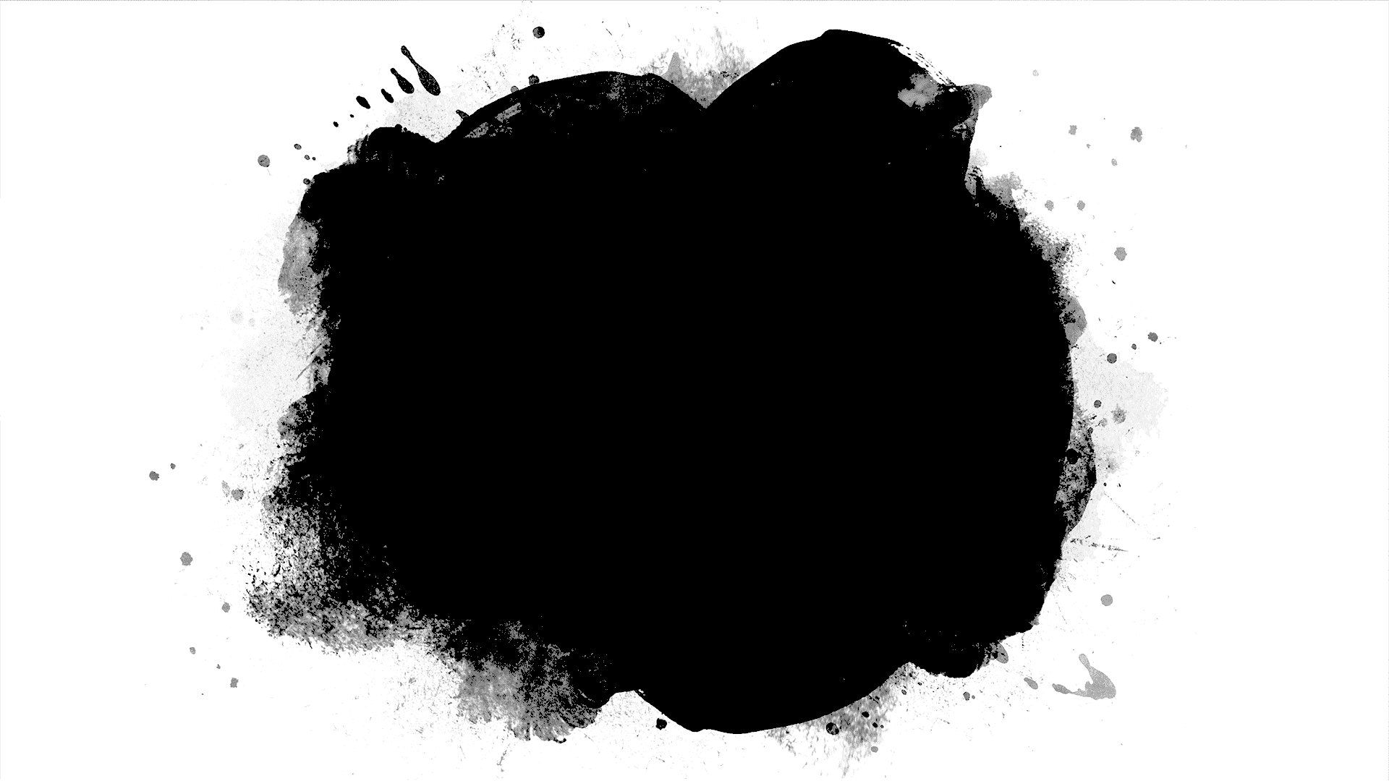
Vragen?

